Slide 1

Информатика
(Жаратылыстану-матиматикалық бағыт)
3-бөлім
Деректер базасы
Сабақ тақырыбы: 3.3. Ақпаратты іздеу әдістері
Оқу мақсаты: 9.2.2.3 деректерді іздеу, сұрыптау және сүзгілеуді жүзеге асыру

Slide 2

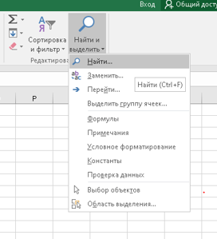
Мәліметтер қорындағы жазбалардың мөлшері көбейсе, онда мәліметтер қорында белгілі бір критерийлер бойынша ақпаратты іздеу және сүзгілеу жүргізіледі.
Белгілі бір шарттар бойынша жолды іздеу үшін Критерийлер батырмасына басып, мәліметтер формасына салыстыру шарты енгізіледі. Салыстыру шартымен басталатын барлық элементтер сүзгіден өтеді.

Slide 3
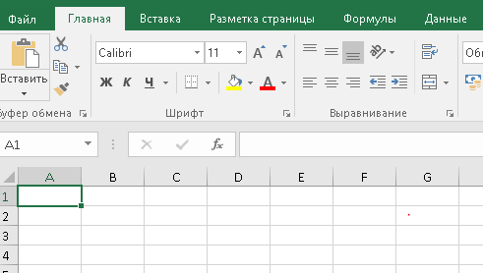
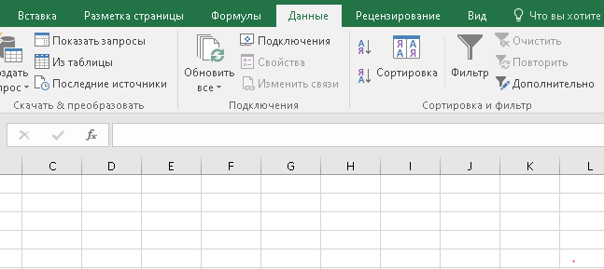
Мәліметтер қорында сұрыптау мәліметерді ретке келтіруде қолданылады:
А -дан Я- ға дейін ең кішіден ең үлкеніне дейін;
Я-дан А-ға дейін ең үлкенінен ең кішісіне дейін;

Slide 4
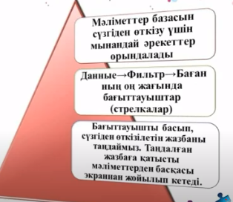
Сүзу (Фильтрация) – мәліметтерді тез тауып алу үшін қажет
Тізімді сүзе отырып, таңдау шарттарын қанағаттандыратын жолдарды белгілеуге болады.
Microcoft excel – де сүзудің екі түрі бар: авто сүзгі және кеңейтілген сүзгі.
Тізімді авто сүзгі көмегімен сүзу үшін:
Сүзу тізіміндегі ұяшықты таңдаңыз
Мәліметтер менюіндегі Сүзгу(фильтрация) таңдаңыз
Сүзуді қажет ететін мәліметтер қатарын басыңыз
Қажетті мәнді таңдаңыз

Slide 5
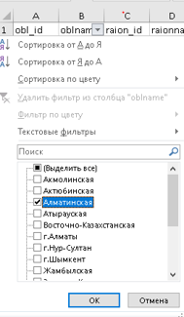
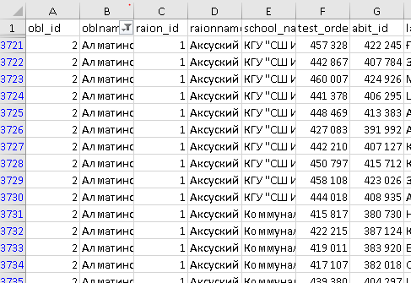

Slide 6
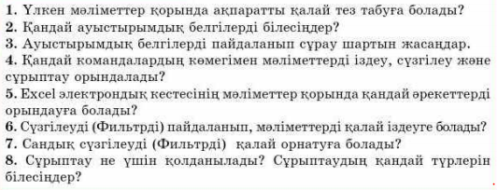
1-Тапсырма:
Берілген сұрақтарға жауап беріңіз

Slide 7
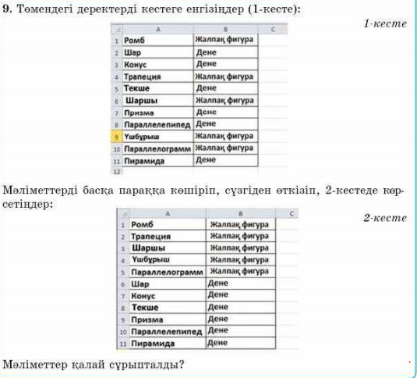
2-Тапсырманы: Microcoft Excel де орындаңыз

